Slide 1
FPGA專題實習報告 VGA
Project 4
C110112107 林㛩璇
2023/11/29

Slide 2
需求定義(2023/11/29更新)
功能需求：
以vgadrive.vhd 加上div_clk 除頻程式，使用GPIO腳連接VGA板，在螢幕上顯示
GPIO接腳分別為R, G, B, HSYNC, VHYNC, 接地

Slide 3
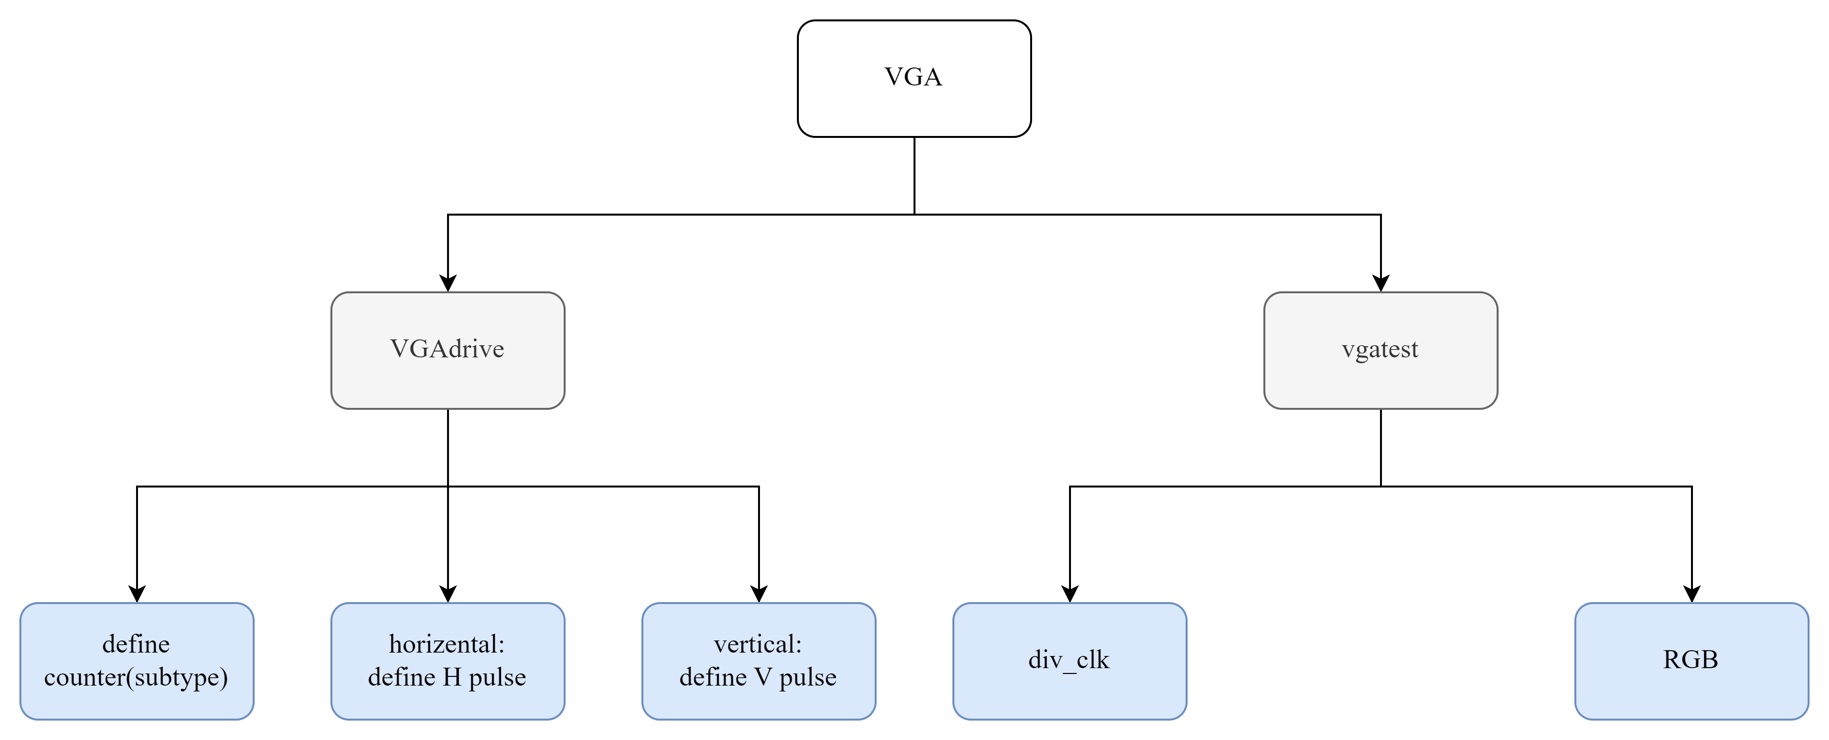
breakdown(2023/11/28更新)
breakdown

Slide 4
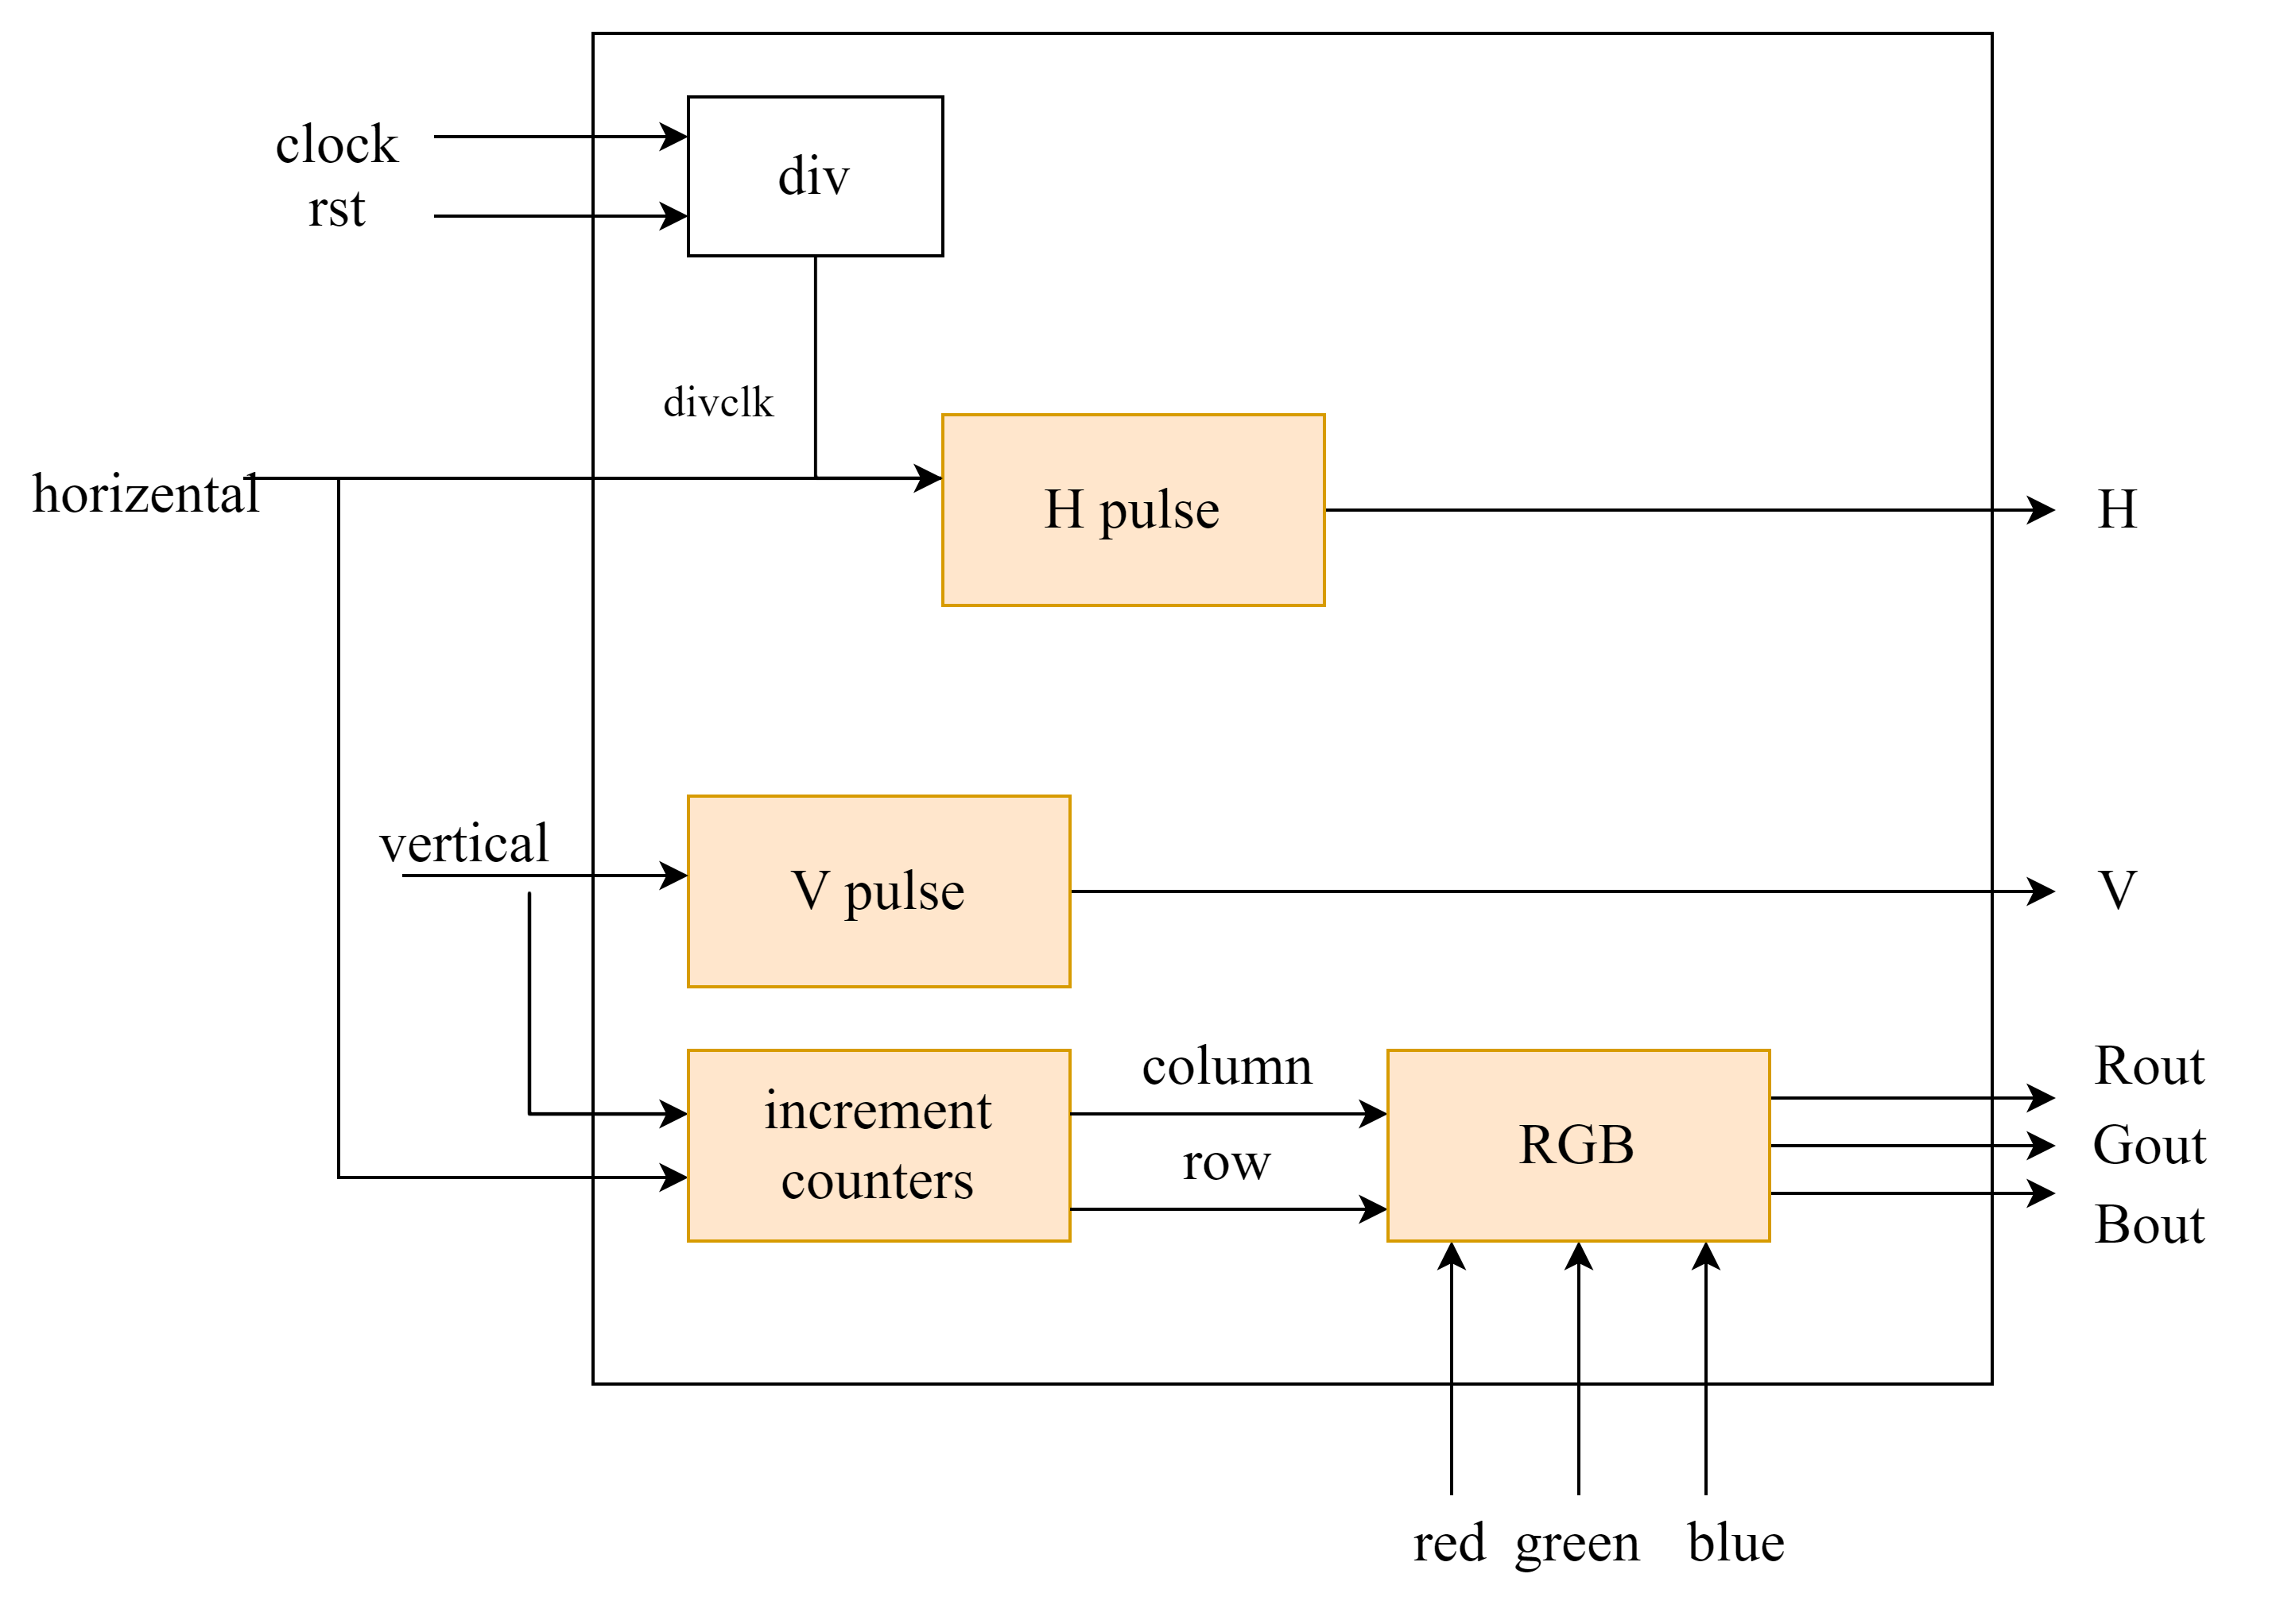
架構圖(2023/11/28更新)
架構圖

Slide 5
FSM(2023/11/28更新)
無

Slide 6
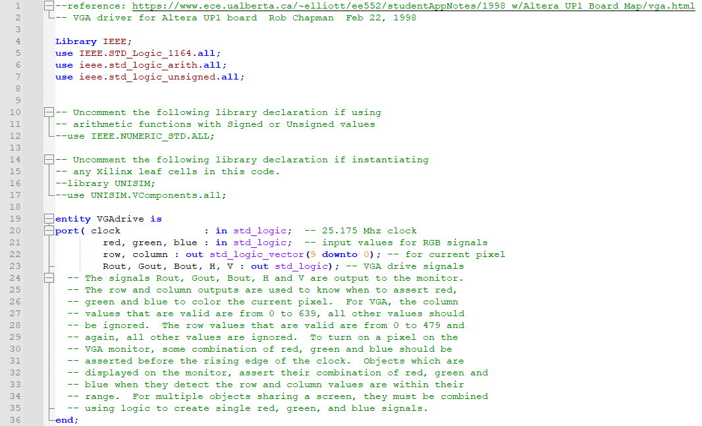
程式說明(2023/11/30更新)
vgadrive.vhd程式說明
調用程式集
宣告外部輸入接腳 clk, red, green, blue、
外部輸出接腳row, column, Rout, Gout, Bout, H, V

Slide 7
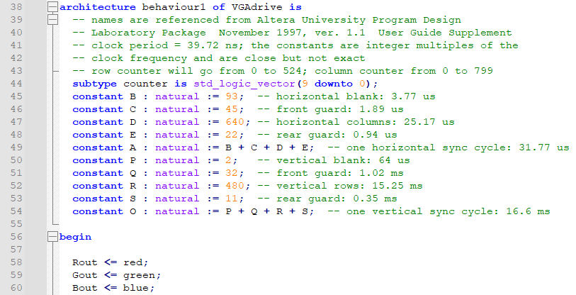
程式說明(2023/11/30更新)
vgadrive.vhd程式說明
宣告子類型counter、
常數B, C, D, E, A, P, Q, R, S, O
定義內部接線：
輸出接腳Rout與輸入接腳red連接
輸出接腳Gout與輸入接腳green連接
輸出接腳Bout與輸入接腳blue連接

Slide 8
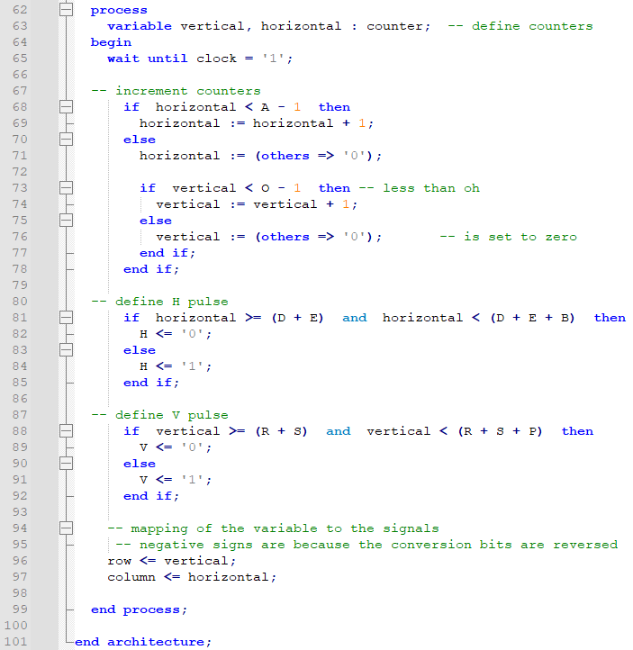
程式說明(2023/11/30更新)
vgadrive.vhd程式說明
功能說明：
宣告變數vertical, horizontal，等待clock邏輯為1
當horizontal < A - 1， horizontal = horizontal + 1，否則， horizontal為0。
當vertical < O – 1， vertical = vertical + 1，否則， vertical為0。
當horizontal >= (D+E) and horizontal < (D+E+B)，H為0，否則，H為1。
當vertical >= (R+S) and vertical < (R+S+P)，V為0，否則，V為1。
外部輸出接腳row與變數vertical連接；
外部輸出接腳column與變數horizontal連接。

Slide 9
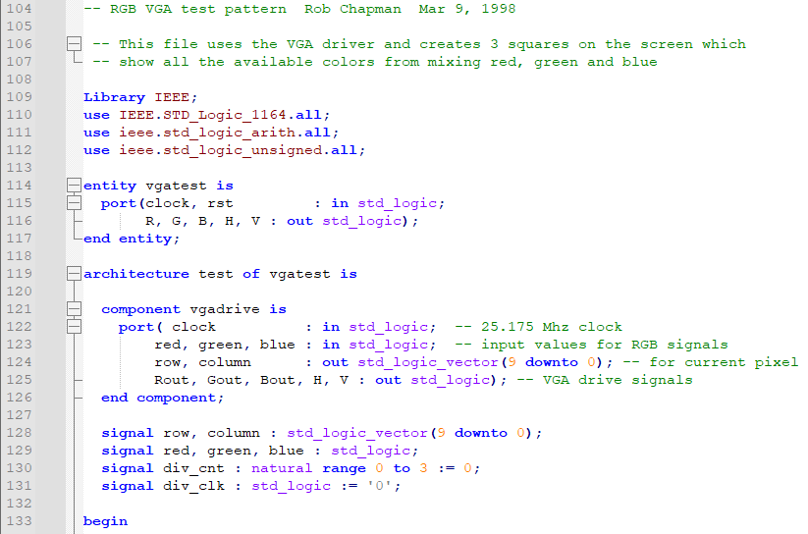
程式說明(2023/11/30更新)
vgadrive.vhd程式說明
調用程式集
宣告外部輸入接腳 clock, rst、
外部輸出接腳R, G, B, H, V
宣告子類型counter、
常數B, C, D, E, A, P, Q, R, S, O

Slide 10
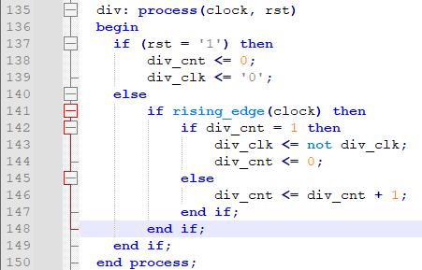
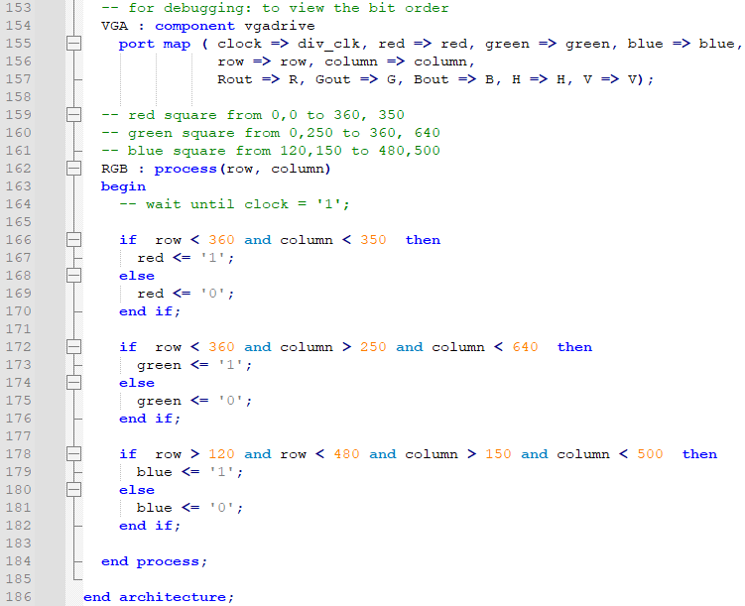
程式說明(2023/11/30更新)
vgadrive.vhd程式說明
宣告元件與接腳連接
RGB功能說明：
若row < 360 and column < 350，red為1，否則，red為0。
若row < 360 and column > 250 and column < 640，green為1，否則，green為0。
若row < 120 and row < 480 and column > 150 and column < 500，blue為1，否則，blue為0。
div功能說明：
當rst = ‘1’，div_cnt, div_clk為0；
否則，在clock上升沿：
若div_cnt為1，
div_clk反向、 div_cnt 為0； 否則， div_cnt = div_cnt + 1

Slide 11
DEMO(2023/11/18更新)
DEMO

